Slide 1
Mössbauerova spektroskopie
Karel Závěta
Laboratoř Mössbauerovy spektroskopie SLNT
(FZÚ a ÚACh AVČR, MFF a PřF UK)

Slide 2
Osnova
Atomová absorpce a emise
Rezonanční fluorescence
Zpětný ráz a mechanická analogie
Atom v krystalu a Mössbauerův jev
Mössbauerova spektroskopie (spektrum, isotopy)
M. spektrum a historické uspořádání experimentu
MS s ⁵⁷Fe, hyperjemné interakce
Jaderný a elektronový Zeemanův jev
Moderní schéma uspořádání experimentu
Kalibrace škály energie
Vybrané aplikace
Výhody a nevýhody metody

Slide 3
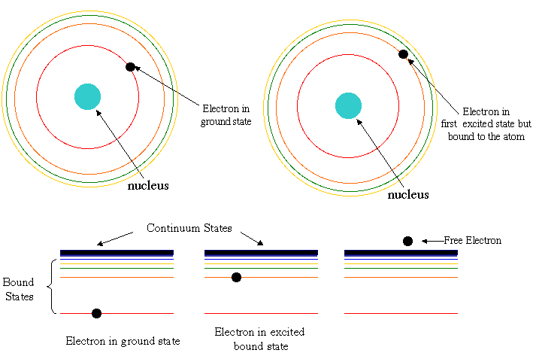
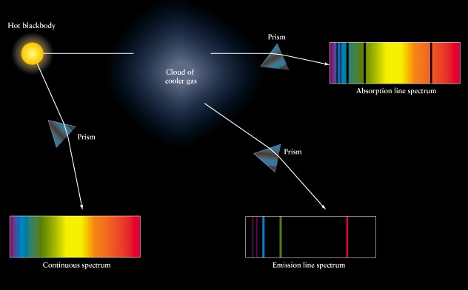
Atomová (elektronová) absorpce a emise
Bohrův model atomu
Elektrony existují jen v kvantovaných stavech
liší se poloměry drah elektronů
Přechody mezi hladinami energie doprovázeny
absorpcí nebo emisí fotonu
Rezonanční podmínka je
Δ E = h ν
Fotony jiných energií nemohou být pohlceny
Pohlcení fotonu o značně vyšší energii
ionizace atomu (spojité spektrum)
Spojité spektrum záření teplého „černého tělesa“
po průchodu chladnými parami
ostré absorpční čáry
vzbuzené atomy v chladných parách
ostré emisní čáry

Slide 4
Rezonanční fluorescence
ATOMOVÁ : elektronový obal hladiny pro různé dráhy elektronů
základní stav + foton excitovaný stav
JADERNÁ : jaderné hladiny energie se liší spinem jádra
excitovaný stav o vysoké energii vzniká radioaktivním rozpadem
(α, β rozpad, záchyt elektronu isomerní přechod)
excitovaný stav základní stav + (kaskáda) γ kvant je možný i přechod ???
Pokusy neúspěšné a od r. 1929 (W. Kuhn) se vědělo proč !
Phil. Mag. 8, 625 (1929)
Extrémně úzká čára + posun/změna energie (zpětný ráz)
Heisenbergův princip neurčitosti: doba života x šířka čáry > h/2π
ΔE.Δt > h/2π ≈ 1.054x10⁻³⁴ J.s ≈ 6.582x10⁻¹⁶ eV.s
pro typické jaderné excitace Δt 10⁻⁷ s → šířka čáry 10⁻⁹ eV
pro energii 50 keV je tedy teoretické rozlišení 10¹³ !!!
zatímco v atomové spektroskopii 10⁸

Slide 5
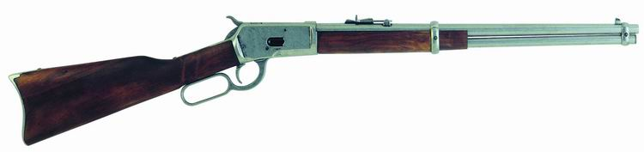
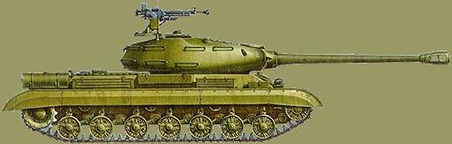
Mechanická analogie
Při emisi i absorpci
Zákon zachování
hybnosti
energie
lineární ve v
kvadratická ve v
E=energie prachu v náboji
•
hmotnost M_{p} = 5 kg
M_{p} v_{p}= - m v
E = ½mv² + ½M_{p}v_{p}² =
= ½mv² (1 +m/M_{p})
náboj o hmotnosti m = 5g
E = ½mv² + ½M_{T}v_{T}² =
= ½mv² (1 +m/M_{T})
M_{T} v_{T} = - m v
•
hmotnost M_{T}= 50 t

Slide 6
Vrh koulí jako úloha o zpětném rázu
Šikmý vrh pod optimálním úhlem 45º (ve vakuu)
délka vrhu D₀ = v₀² / g
Energie k disposici ⇒ kinetická energie koule E = ½ m v₀²
D = 2E / mg
S uvážením zpětného rázu E = ½mv² (1 +m/M_{V})
v² = 2E / m (1 + m/M_{V})
D = D₀ / (1 + m/M_{V})
Numerický příklad
délka vrhu 20 m, g = 10 m.s⁻², m = 7 kg
E = D.m.g/2 = 700 J
D
20 / 1.1 = 18.18 m
20 / 1.05 = 19.05 m
20 m
Hmotnost vrhače
70 kg
140 kg
∞

Slide 7
Mechanická analogie
Při emisi i absorpci
Jádro a γ-kvantum
Zákon zachování
hybnosti
energie
lineární ve v
kvadratická ve v
E=energie prachu v náboji
E=rozdíl kvantových hladin
změna energie je
½ M_{J} v² = E_{γ}² / 2 M_{J} c²
•
hmotnost M_{p}
jádro hmotnost M_{J}
M_{p} v_{p}= - m v
E = ½mv² + ½M_{p}v_{p}² =
= ½mv² (1 +m/M_{p})
náboj o hmotnosti m
M_{J} v
kvantum o hybnosti ~E_{γ} / c
E = ½mv² + ½M_{T}v_{T}² =
= ½mv² (1 +m/M_{T})
M_{T} v_{T} = - m v
•
hmotnost M_{T}

Slide 8
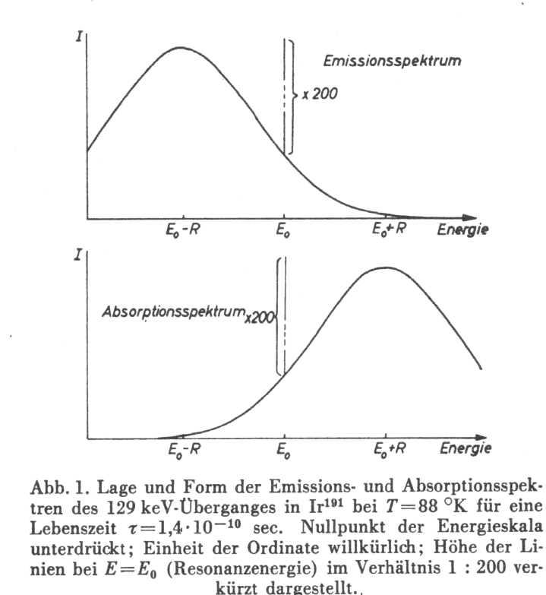
Kompenzace zpětného rázu
Využití Dopplerova posunu : E_{D} = (v / c ) E₀ (nerelativistický efekt prvního řádu)
Moon [1951] :
zdroj ¹⁹⁸Hg → ¹⁹⁸Au (γ záření s energií 411 keV)
na hrotě ultracentrifugy, lineární rychlost 670 ms⁻¹ vůči
nepohyblivému absorbéru ¹⁹⁸Au
E_{D} musí kompensovat 2 E_{R} (při emisi i absorpci)
Malmfors [1953] :
Opět využití Dopplerova efektu
Tepelný pohyb samostatných atomů/jader
Při zvýšení teploty se zvětší překryv obou distribucí – při emisi i absorpci zvýšení resonanční absorpce
Mössbauer [1958] :
Snížení teploty krystalu vedlo ke zvýšení resonanční absorpce
P. B. Moon: “Interference between Rayleigh and nuclear resonant scattering of gamma rays”, Proc. Phys. Soc. (London), 64, 76 (1951)
K. G. Malmfors: “Nuclear Resonance Scattering of Gamma-Rays”, Arkiv for Fysik 6, 49-56 (1953)
R. L. Mössbauer: „Kernresonanzfluoreszenz von Gammastrahlung in Ir¹⁹¹”, Z. Phys. 151 124-43 (1958)

Slide 9
Mechanická analogie
Při emisi i absorpci
Jádro a γ-kvantum
Zákon zachování
hybnosti
energie
lineární ve v
kvadratická ve v
E=energie prachu v náboji
E=rozdíl kvantových hladin
změna energie je
½ M_{J} v² = E_{γ}² / 2 M_{J} c²
•
hmotnost M_{p}
jádro hmotnost M_{J}
M_{p} v_{p}= - m v
E = ½mv² + ½M_{p}v_{p}² =
= ½mv² (1 +m/M_{p})
náboj o hmotnosti m
M_{J} v
kvantum o hybnosti ~E_{γ} / c
E = ½mv² + ½M_{T}v_{T}² =
= ½mv² (1 +m/M_{T})
krystal hmotnost M_{K}
M_{T} v_{T} = - m v
•
změna energie je
½ M_{K} v² = E_{γ}² / 2 M_{K} c²
hmotnost M_{T}

Slide 10
Typické energie jaderných a elektronových interakcí
Energie (Mössbauerova) γ záření 10⁴ - 10⁵ eV(E_{γ})
Chemická vazba a mřížk. energie 1 - 10 eV
Elektronové přechody 0.5 - 5 eV
Kmity molekul 0.05 - 0.5 eV
Kmity mřížky (fonony) 0.005 - 0.05 eV
Jaderný odraz a Dopplerův posun 10⁻⁴ - 10⁻² eV(E_{R}, E_{D})
Jaderné kvadrupolové štěpení ~10⁻⁵ eV
Jaderné Zeemanovo štěpení ~10⁻⁵ eV
Heisenbergova šířka čáry 10⁻⁹ - 10⁻⁶ eV (Γ)

Slide 11
Atom v krystalu a Mössbauerův jev
Energie zpětného rázu (~10⁻³ eV) menší než vazebná energie (~eV) ale
srovnatelná s energií kmitů mříže (10⁻³-10⁻² ev)
ta je však kvantována
f relativní podíl (jaderných) emisních/absorpčních přechodů bez přenosu energie na mříž (bezfononové přechody)
Pak místo M_{J} ve výrazu
E_{γ} ² / 2 M c²
M je hmotnost celého krystalu
dramatický pokles E_{R} (a E_{D}) ~10¹⁸x
PŘECHODY BEZ ZPĚTNÉHO RÁZU – RECOIL-LESS
Resonanční jaderná absorpce bez zpětného rázu =
Mössbauerův jev
f je funkcí energie záření, vazby jádra v mříži (a tedy i teploty)
velký pro relativně nízkou energii γ kvanta (omezení prvků)
jádro pevně vázané v krystalu (vysoká Debyeova teplota)
nízkou teplotu
pro ⁵⁷Fe, E = 14.4 keV a 300 K je f stále dostatečně velké

Slide 12
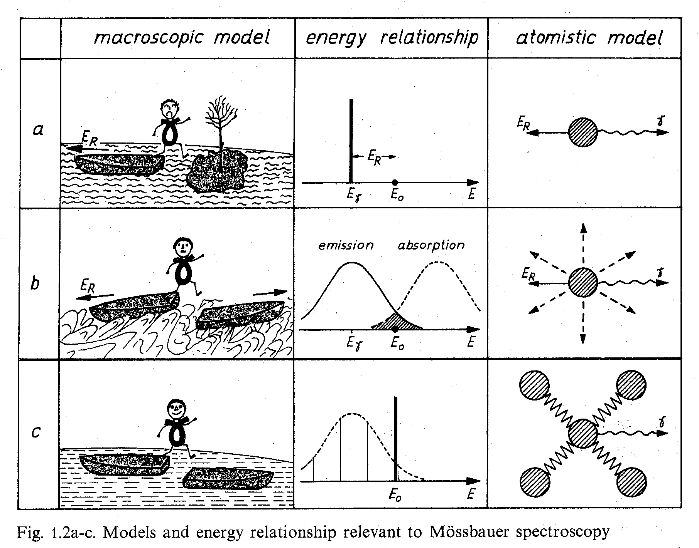
Komiksová ilustrace podle Gonsera (MS, in Topics in Appl. Phys., Springer 1975)

Slide 13
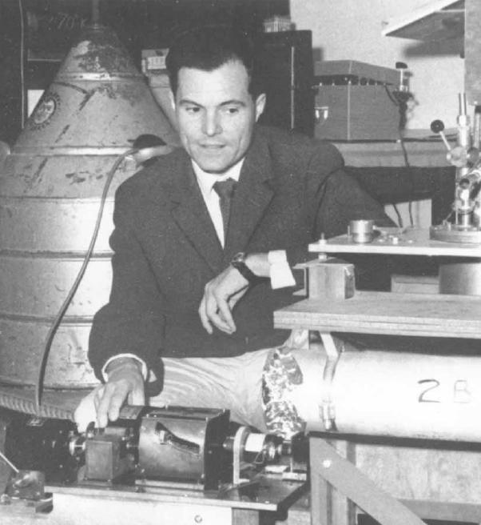
Ve 3 stručných publikacích (1958/9) popsal Mössbauer uspořádání a provedení experimentu a jeho teoretické vysvětlení
základní myšlenka - existence bezodrazové absorpce (a též emise) γ kvant jádrem atomu vázaného v krystalu
rychle se rozrostlo o další izotopy
stala se metodou pro získání lokálních informací o struktuře a vlastnostech pevných látek

Slide 14
1958 publikace o rezonanční absorpci ¹⁹¹Ir při teplotě kapalného dusíku → 1961 (!)
Nobelova cena za fyziku v r. 1961:
Robert Hofstadter, United States: „for his pioneering studies of electron scattering in atomic nuclei and for his thereby achieved discoveries concerning the structure of the nucleons“
Rudolf L. Mössbauer, West Germany: „for his researches concerning the resonance absorption of γ radiation and his discovery in this connection of the effect which bears his name“

Slide 15
Co na to říká Wikipedia?
The Mössbauer effect is a physical phenomenon discovered by the German physicist Rudolf Mößbauer in 1957. It involves the resonant and recoil-free emission and absorption of gamma ray photons by atoms bound in a solid and forms the basis of Mössbauer spectroscopy.
Účinek Mössbauerovy je fyzikální jev objevil německý fyzik Rudolf Mössbauerovy v roce 1957. Jedná se rezonanční a vratnou-bez emisí a absorpce záření gama fotonů atomy vázané v pevné formě a tvoří základ spektroskopie Mössbauerova.

Slide 16
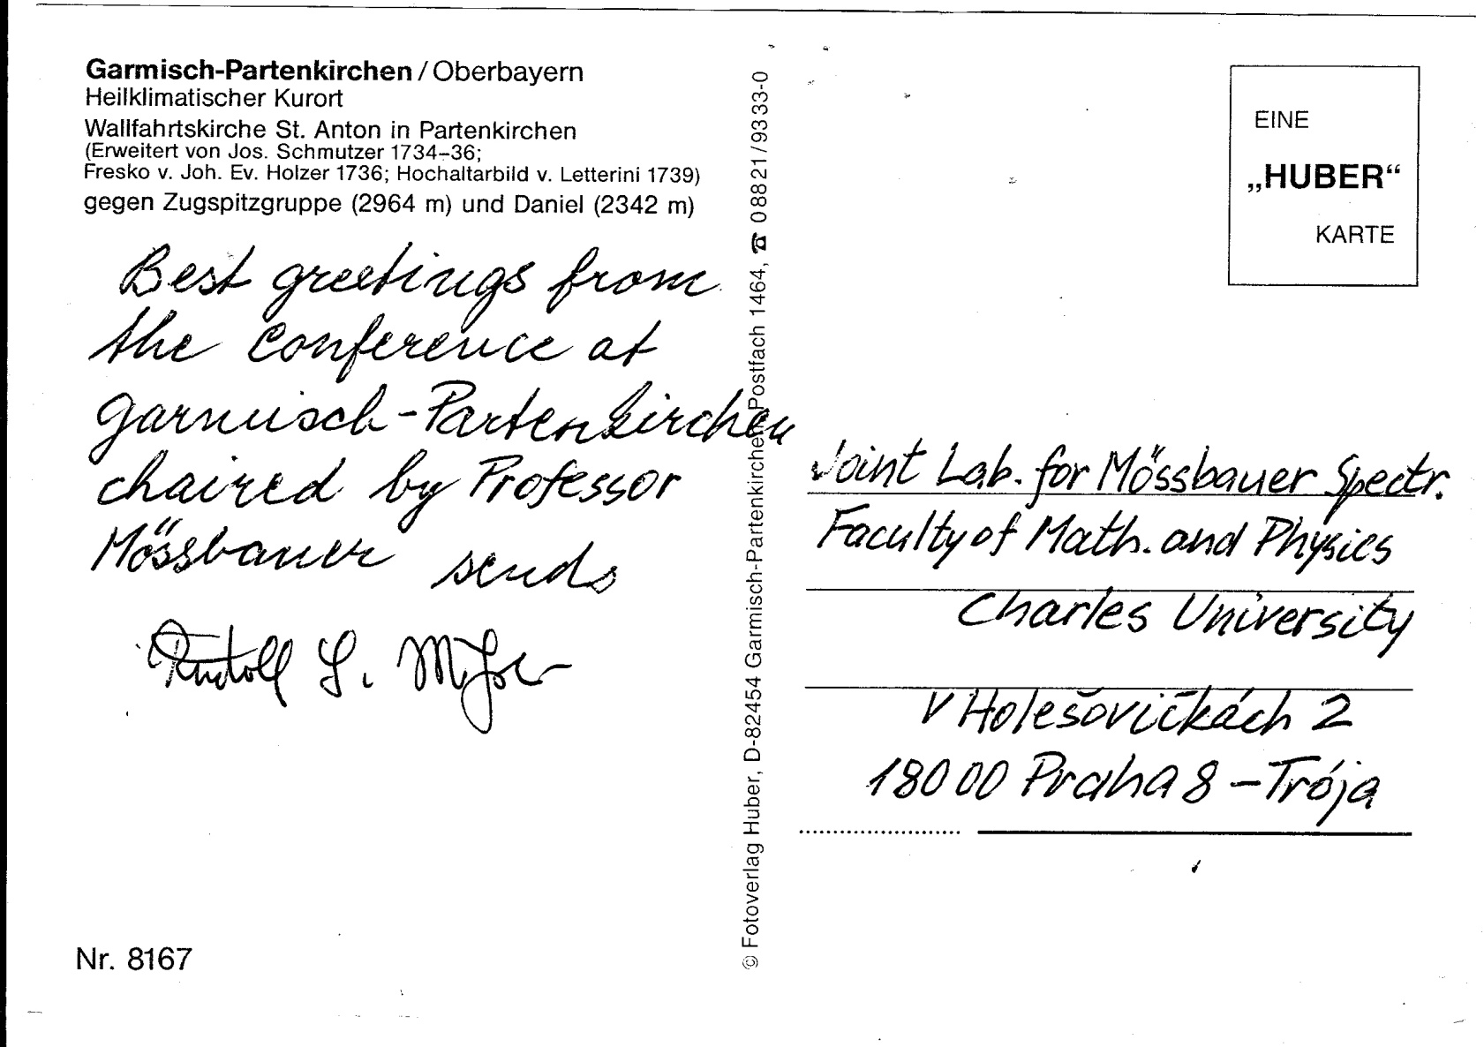
pořád historie
Rudolf Ludwig Mössbauer(*1929) ICAME 99 GaPa
Pozdrav Mössbauera naší laboratoři z Ga-Pa 1999

Slide 17
Mössbauerovo spektrum
závislost intenzity γ záření na jeho energii
transmisní Mössbauerovo spektrum: bezodrazová absorpce jádry Mössbauerova izotopu vede ke snížení intenzity procházejícího paprsku
Realizace:
zdroj - excitovaný stav jádra vhodného izotopu fixovaného v mřížce
energetická modulace – mechanický pohyb zdroje vůči vzorku – Dopplerův jev
detektor - scintilační krystal a fotonásobič, proporcionální čítač
záznam intenzity v závislosti na rychlosti zdroje
Příklad: Historické uspořádání Mössbauerova experimentu

Slide 18
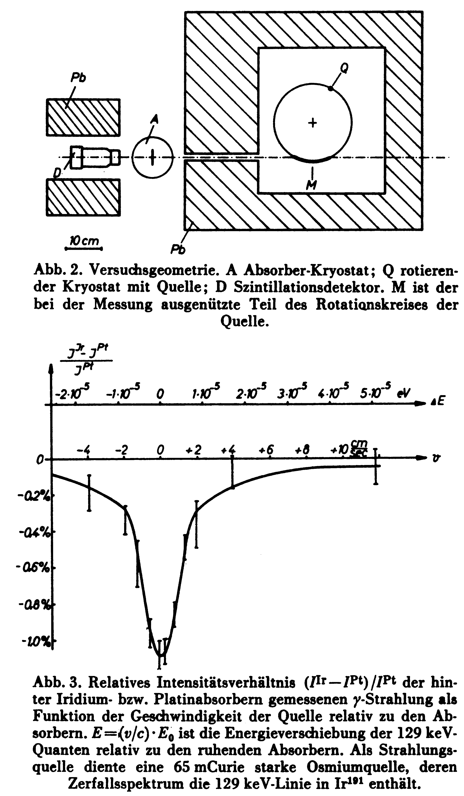
Uspořádání Mössbauerova pokusu v Heidelbergu
A – kryostat s absorbérem
Q – kryostat se zdrojem na otáčecím zařízení
D – scintilační detektor
M – využitý úsek rotace systému se zdrojem (spolu s počtem otáček definuje rychlost)
Historická absorpční křivka ¹⁹¹Ir
Relativní poměr intensit s absorbérem Ir a Pt v závislosti na energii (horní škála) resp. rychlosti zdroje vůči absorbéru (dolní škála)
Zdrojem bylo ¹⁹¹Os s aktivitou 65 mCi, jeho rozpadem vznikne ¹⁹¹Ir ve vzbuzeném stavu, které při přechodu do základního stavu vyzařuje kvantum γ s energií 129 keV.
Energetická modulace ~10⁻⁵eV odpovídá ~cm/s
Maximální velikost efektu 1%
K. Závěta et al.: Čs.čas.fyz. 62 (2012) 51 – 58
(Život, efekt a spektroskopie)

Slide 19
„Mössbauerovská“ periodická tabulka
H
Počet pozorovaných
mössbauerovských
přechodů
He
2
Fe
Li
Be
B
C
N
O
F
Ne
44 prvků aktivních
Na
Mg
Al
Si
P
S
Cl
Ar
1
1
2
2
1
2
1
K
Ca
Sc
Ti
V
Cr
Mn
Fe
Co
Ni
Cu
Zn
Ga
Ge
As
Se
Br
Kr
1
1
2
3
1
2
2
2
Rb
Sr
Y
Zr
Nb
Mo
Tc
Ru
Rh
Pd
Ag
Cd
In
Sn
Sb
Te
I
Xe
1
1
4
2
7
1
5
4
2
1
1
Cs
Ba
Hf
Ta
W
Re
Os
Ir
Pt
Au
Hg
Tl
Pb
Bi
Po
At
Rn
59 prvků neaktivních
Fr
Ra
Rf
Ha
Počet publikací
N > 1 000
100 < N < 1 000
10 < N < 100
N < 10
žádné
1
1
2
2
6
4
9
1
6
1
5
1
6
1
La
Ce
Pr
Nd
Pm
Sm
Eu
Gd
Tb
Dy
Ho
Er
Tm
Yb
Lu
1
1
3
1
2
1
Ac
Th
Pa
U
Np
Pu
Am
Cm
Bk
Cf
Es
Fm
Md
No
Lr
19

Slide 20
Charakteristiky některých isotopů používaných v MS

Slide 21
Mössbauerova spektroskopie isotopu ⁵⁷Fe
Magnetické materiály obsahující Fe - “Mössbauerův“ isotop ⁵⁷Fe (přirozený obsah 2.17%)
Radioaktivní zdroj ⁵⁷Co (záchyt elektronu s poločasem 270 d)
⁵⁷Fe ve vzbuzeném stavu I=5/2
⁵⁷Fe v základním stavu I=1/2
emise 136.32 keV γ
⁵⁷Fe ve vzbuzeném stavu I=3/2
emise 121.91 keV γ
emise 14.41 keV γ
“Mössbauerova“ čára
⁵⁷Fe v základním stavu I=1/2
Proces absorpce
⁵⁷Fe ve vzbuzeném stavu I=3/2
absorpce 14.41 keV γ
⁵⁷Fe v základním stavu I=1/2

Slide 22
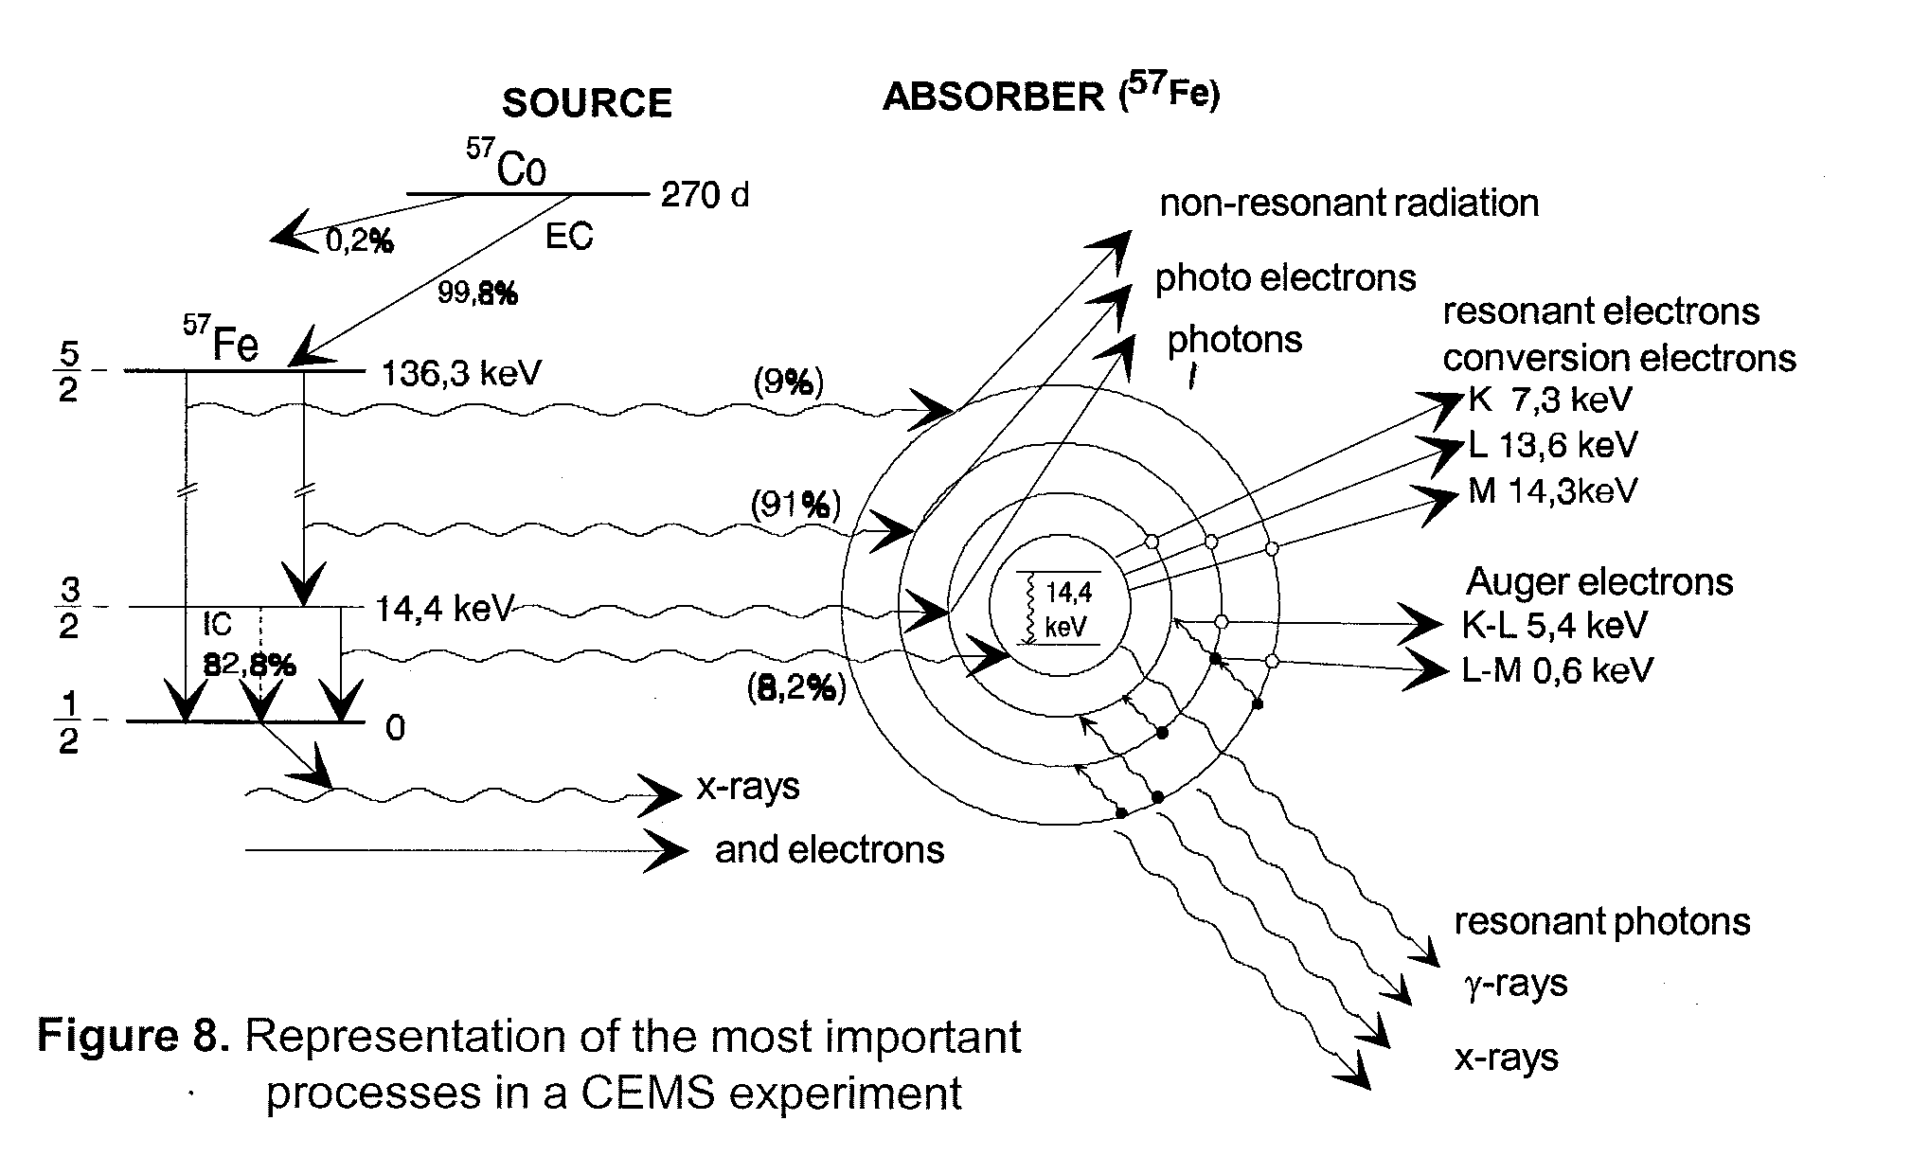
Scheme of deëxcitation of ⁵⁷Fe source and absorber

Slide 23
⁵⁷Fe ve vzbuzeném stavu I=3/2
Konversní elektrony K, L, M
emise 14.41 keV γ
emise 14.41 keV γ
Augerovy elektrony KLL
⁵⁷Fe v základním stavu I=1/2
X-paprsky Kα

Slide 24
Atom v krystalu II : Hyperjemné interakce
Omezíme se na ⁵⁷Fe
jádro
elektronový obal
prostorová hustota náboje
vlnová funkce v prostoru jádra
elektrostatické
isomerní (chemický) posun
kvadrupolový moment
gradient elektrického pole
kvadrupolové štěpení (posun)
magnetické
dipolový moment
(efektivní) magnetické pole v místě jádra (s-elektrony)
jaderný Zeemanův jev (štěpení)

Slide 25
Isomerní posun - souvislost s hustotou s-elektronů a jejich spinovým stavem
IS = K (R_{e}² – R_{g}²) {[Ψ_{s}²(0)]_{a} – [Ψ_{s}²(0)]_{b}}
K konstanta
R_{e} a R_{g} poloměr jádra v excitovaném a základním stavu
[Ψ_{s} ]_{a,b} vlnová funkce s-elektronů v místě jádra vzorku (a)
a referenčního absorbéru (b)
Kvadrupolové štěpení
1. nenulový kvadrupolový moment jádra
I > 1/2 (pro ⁵⁷Fe vzbuzený stav I = 3/2)
2. symetrie gradientu elektrického pole nižší než kubická
Pro osovou lokální symetrii
E_{Q}=[eQV_{zz}/4I(2I -1)] [3m_{z}²-I(I +1)]
e - náboj elektronu
Q - kvadrupólový moment jádra
V_{zz} je složka gradientu
elektrostatického pole
I - spin jádra
m_{z} - magnetické kvantové číslo
Kvadrupolové štěpení (posuv) malé vůči Zeemanovskému
možno považovat za poruchu
srovnatelné
složité a mohou být porušena i výběrová pravidla

Slide 26
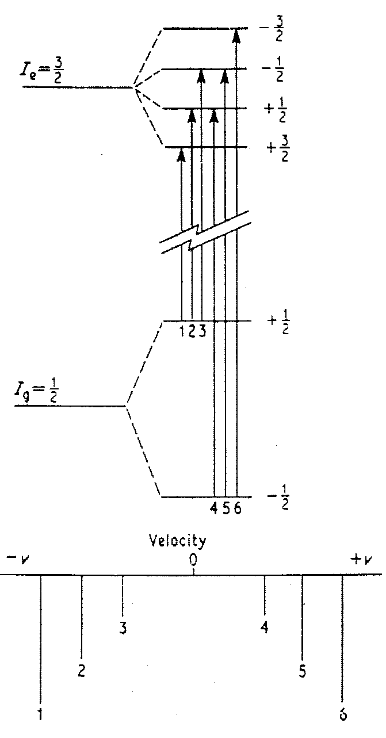
Zeemanovo štěpení
Je-li jádro ⁵⁷Fe vystaveno (efektivnímu) magnetickému poli B, jeho základní (I_{g} = 1/2) a
excitovaný (I_{e} = 3/2) stav
se rozštěpí
ΔE_{m} = - g_{N} μ_{N} B m_{z}
g_{N} - jaderný Landéův faktor
μ_{N} -jaderný magneton
m_{z} - magnetické kvantové číslo:
I, I-1,..,-I (2 I + 1) hladin
a 4 hladiny.
na 2
Dovolené přechody mají Δm rovné 0 nebo ±1
spektrum sestává z 6 čar

Slide 27
Relativní intensity čar závisejí na θ
γ paprsek
a jsou dány Clebsch-Gordanovými koeficienty:
θ
I₁ = I₆ = 3/8 ( 1 + cos²θ )
lokální hyperjemné pole
I₂ = I₅ = 1/2 ( 1 - cos²θ )
I₃ = I₄ = 1/8 ( 1 + cos²θ )
s poměrem 2. (5.) and 3. (4.) čáry rovným
= 0 pro paralelní
I_{2,5} / I_{3,4} = 4 sin²θ / ( 1 + cos²θ )
orientaci
= 4 pro kolmou
= 2 pro (homogenně) náhodnou orientaci lokálních momentů (polí)
což formálně odpovídá efektivnímu úhlu 54.7º
Poměr I_{1,6} / I_{3,4} = 3 nezávisí na orientaci (dodatečná podmínka pro fitování spektra)

Slide 28
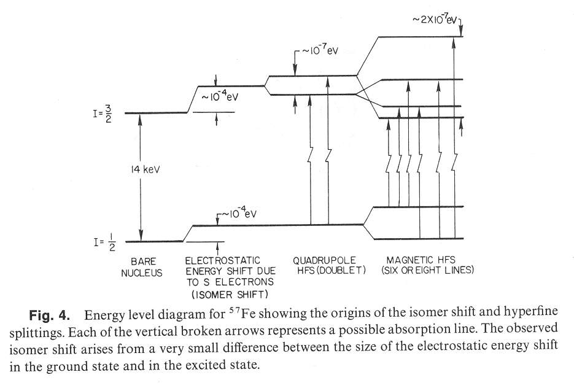
Diagram of nuclear energy levels with
I.S. Quadrupole Zeeman

Slide 29
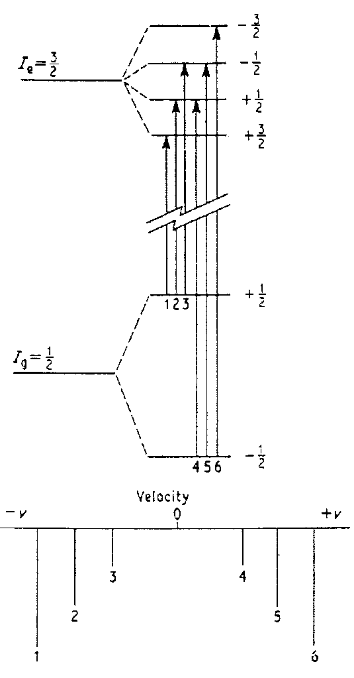
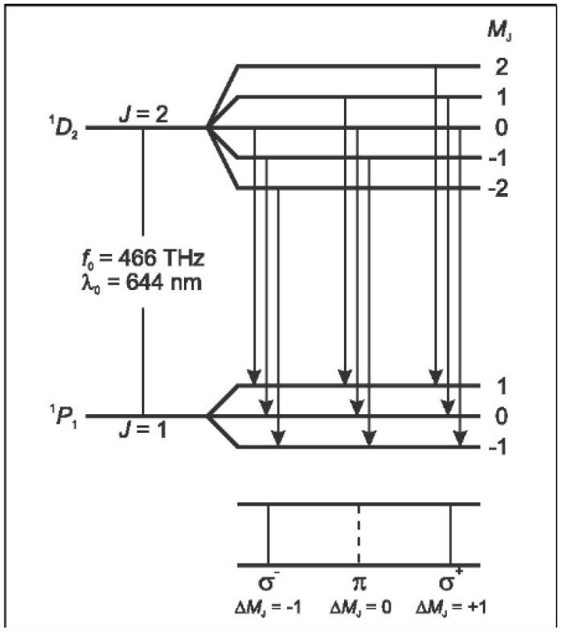
Jaderný a elektronový Zeemanův jev
Hladiny energie v magnetickém poli
jaderné
elektronové
MS : přechody mezi I_{g} a I_{e}
Optický Zeemanův jev
NMR : přechody
mezi I_{g} = -½ a +½
EPR
přechody uvnitř termu

Slide 30
Možnosti uspořádání měření MS
Transmisní uspořádání
CEMS - konverzní elektrony
CXMS - emise X-paprsků
Současná registrace a „informační hloubka“ jednotlivých metod
celý objem
sto(vky) nm
jednotky μm
Synchrotronové záření jako laditelný monochromatický zdroj

Slide 31
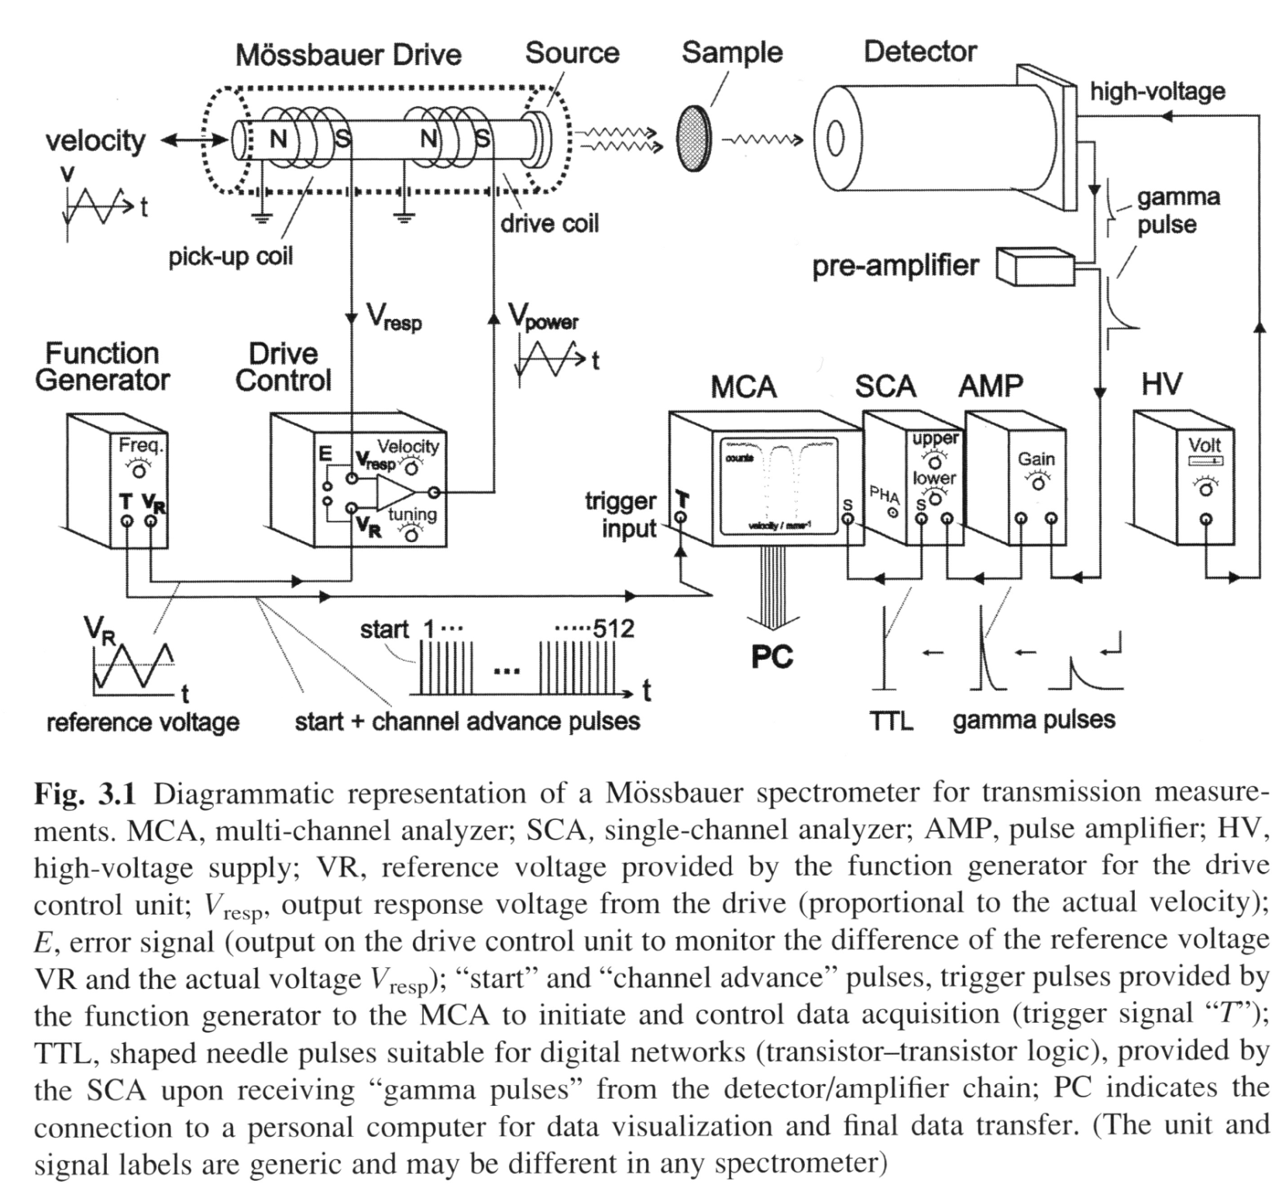
Schéma uspořádání aparatury pro transmisní měření

Slide 32
Kalibrace škály energie
We define: for α-Fe B_{hf} = 33.1 T
Isomer shift = 0
additionally we assume: Q.S. = 0 (α-Fe b.c.c.)
This assigns channel # to energies
(and checks the linearity via distance of 1,2,3)
Now we express the energy by Doppler shift
ΔE = (v/c) E_{γ} and write the energy in terms of source velocity

Slide 33
Hyperjemné pole a uspořádání na malou vzdálenost (SRO)
Hyperjemné pole B_{hf} vs elektronový magnetický moment μ_{e}
přímo
nepřímo
hustoty s-elektronů se spiny „nahoru“ a „dolů“ jsou různé,
φ² (r) ≠ 0 v objemu jádra
stínění s-elektronů
d-elektrony citlivé na velikost momentu d-elektronů
Obecně B_{hf} = f(elektronového magnetického momentu) komplikovanější než B_{hf} = K μ_{e} (s universální konstantou K)
B citlivé na druh a počet nejbližších (n.n.) a také druhých nejbližších (n.n.n.) sousedů
změna φ² (r) způsobená vazbou - podobné předchozímu případu
interakce se sousedními magnetickými momenty
B závisí diskrétním způsobem na počtu magnetických n.n.
Experimentální spektrum může být rozloženo na dobře definované sextety

Slide 34
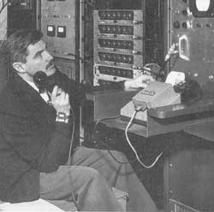
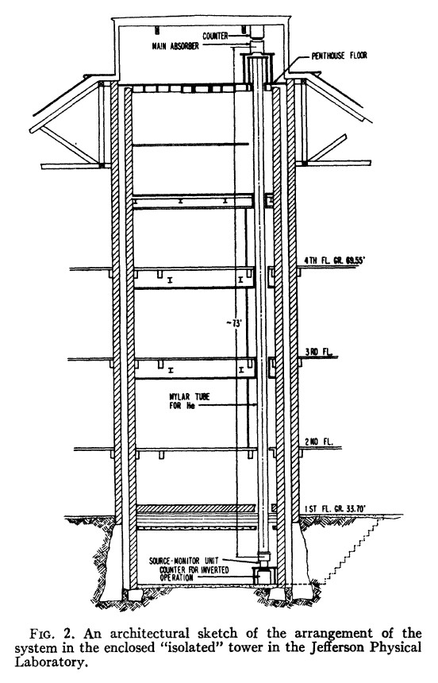
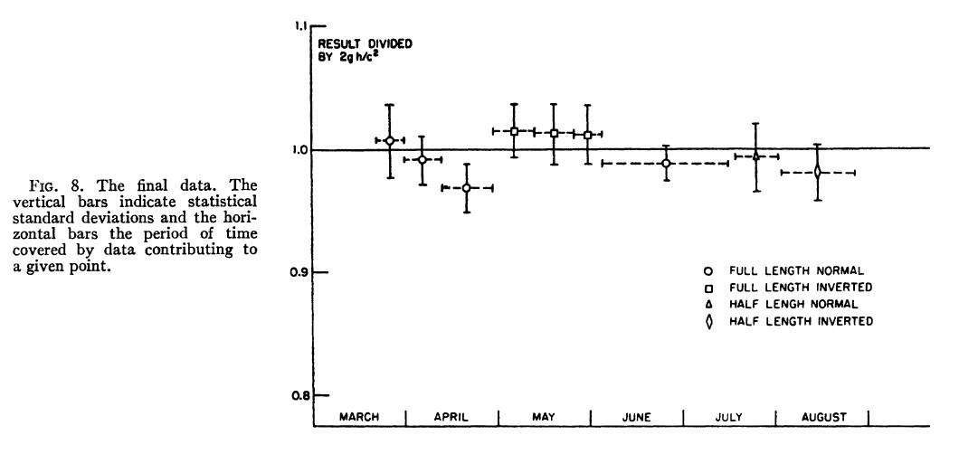
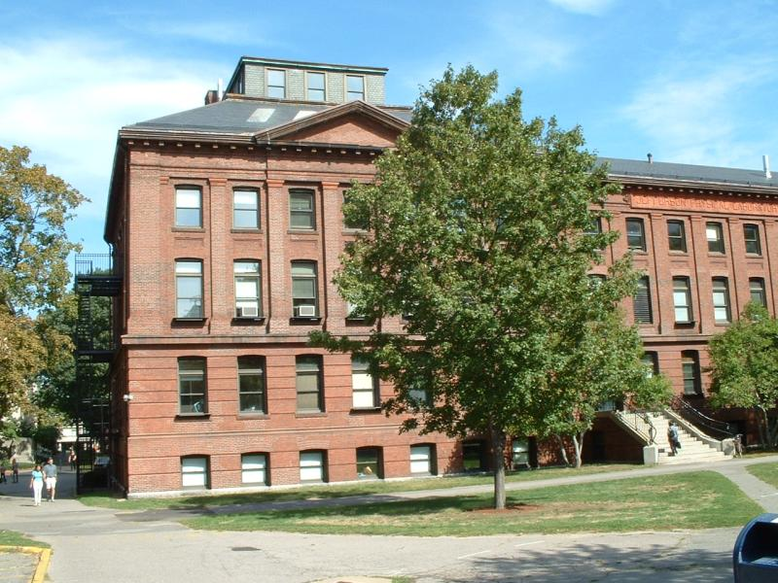
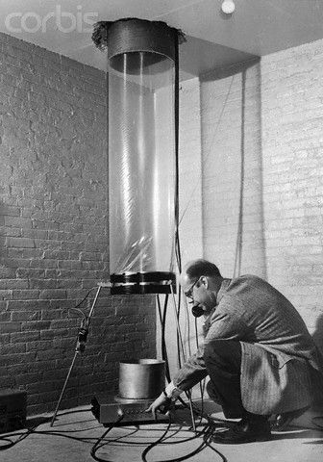
Aplikace Mössbauerovy spektroskopie
Speciální teorie relativity
změna frekvence fotonů v gravitačním poli Země je podle speciální teorie relativity :
Δν/ν₀ = gh/c²
g - tíhové zrychlení, h – výška zářiče nad povrchem Země, c - rychlost světla
Pro h v metrech je změna frekvence Δν/ν₀ = 1,09 . 10⁻¹⁶ h
600x vyšší rozlišení
Pound & Rebka [1960]: ⁵⁷Fe, h = 22 m
Katila & Riski [1981]:⁶⁷Zn, h = 1 m
vodorovně označená „chyba“ popisuje časové
období, z něhož byly výsledky vystředovány
Apparent weight of photons
R. V. Pound and G. A. Rebka, Jr.
Phys. Rev. Lett. 4, (1960) 337
Published April 1, 1960
Jefferson laboratory at Harvard University. The experiment occurred in the left "tower". The attic was later extended in 2004.

Slide 35
Další aplikace Mössbauerovy spektroskopie
Fyzika kondenzovaných látek
Biofyzika a medicina
hemoglobin a tkáně obsahující Fe
Chemie
valenční stav a symetrie okolí např. Fe
Mineralogie a geologie
identifikace látek a (semi)kvantitativní analýza
Archeologie
např. metody zpracování keramiky, rozbor nálezů ze železných slitin
Materiálový výzkum a metalurgie
fáze a fázové přechody
Magnetismus
magnetické uspořádání, orientace lokálních momentů, nanomagnetismus
ale taky Mössbauerova spektroskopie na Marsu

Slide 36
Zhodnocení metody
VÝHODY
vysoká rozlišovací schopnost - každý atom přispívá ke spektru,
nepotřebujeme koherentní objem
s translační symetrií
možnosti získání informací
krystalová mřížka
poruchy
vnitřní pole (úměrné magnetizaci)
magnetické uspořádání
orientace lokálních momentů
relaxace, časové děje (superparamagnetismus u malých částic)
společně s jinou metodou - komplexní údaje o vzorku
NEVÝHODY
radioaktivní zdroj
poločas rozpadu
pro daný izotop - specifické vzorky obsahující prvek-izotop zdroje

Slide 37
Mars Mission and Mössbauer Spectroscopy
G. Klingelhöfer (Universität Mainz) ICAME05 - I6
M. Bo Madsen (University of Copehagen) ICAME05 - T4
Science 305, 6 August 2004, 833: R.V. Morris, G. Klingelhöfer et al.
Science 306, 3 December 2004, 1740: G. Klingelhöfer, R.V. Morris et al.

Slide 38
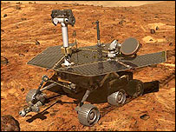
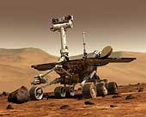
Spirit dosedl na Mars (okolí Gusev Crater – hory) v 04:35 dne 4. ledna, 2004. (Zemského universálního času se započtením zpoždění signálu; na Marsu tedy o zhruba 10´ dříve) po 7miměsíčním letu.
O 3 týdny později přistává Opportunity (Meridiani Planum – rovina na opačné straně Marsu).
Jeden z hlavních úkolů: geologicky prokázat historii přítomnosti vody –
klíčové pro případnou existenci života na Marsu.
Opportunity
Spirit

Slide 39
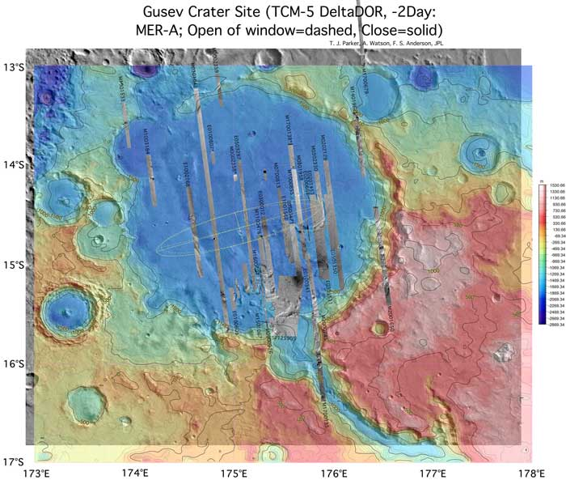
Popis přistání (ilustrovaný) http://marsrovers.jpl.nasa.gov/mission/tl_entry1.html

Slide 40
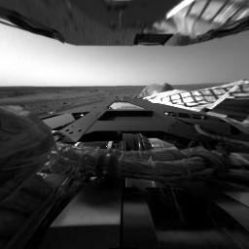
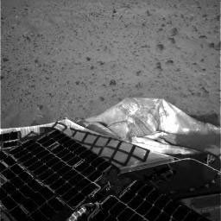
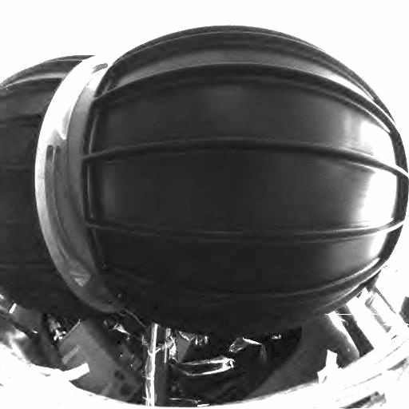
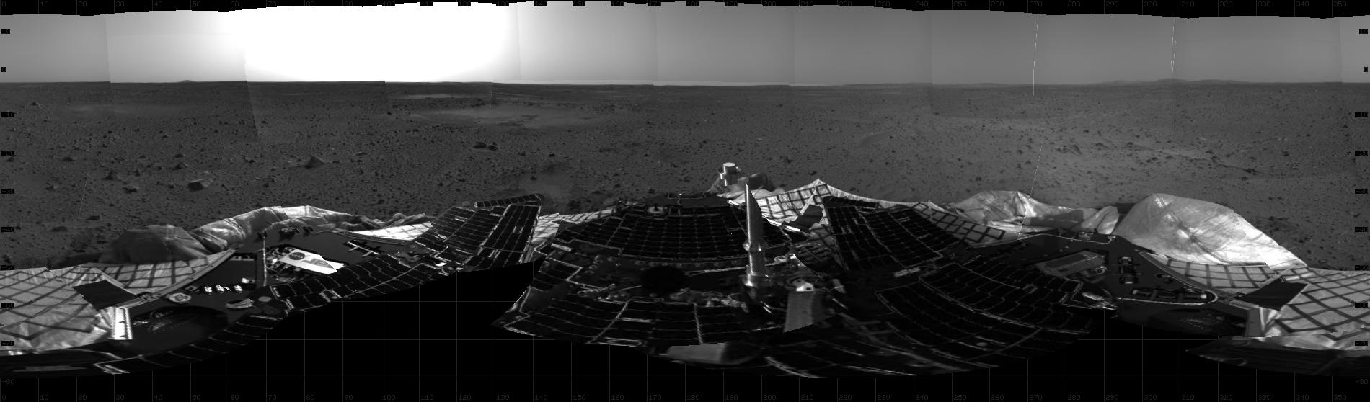
Prvé obrázky po přistání Spiritu v kráteru Gusev
Prvý záběr z přední kamery
Prvý záběr zadní kamery
Záběr nerozbaleného kola
Panoramatický pohled ze Spiritu

Slide 41
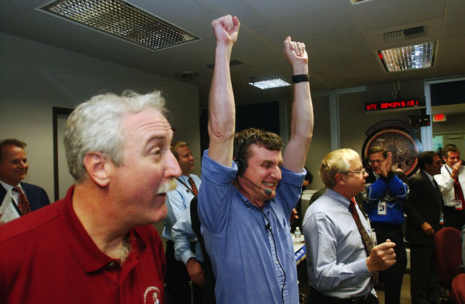
Oslava přistáni v centru NASA

Slide 42
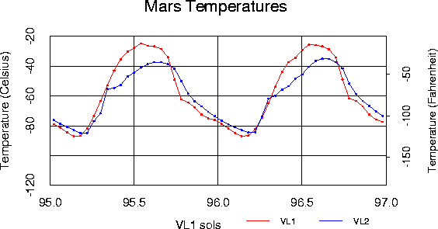
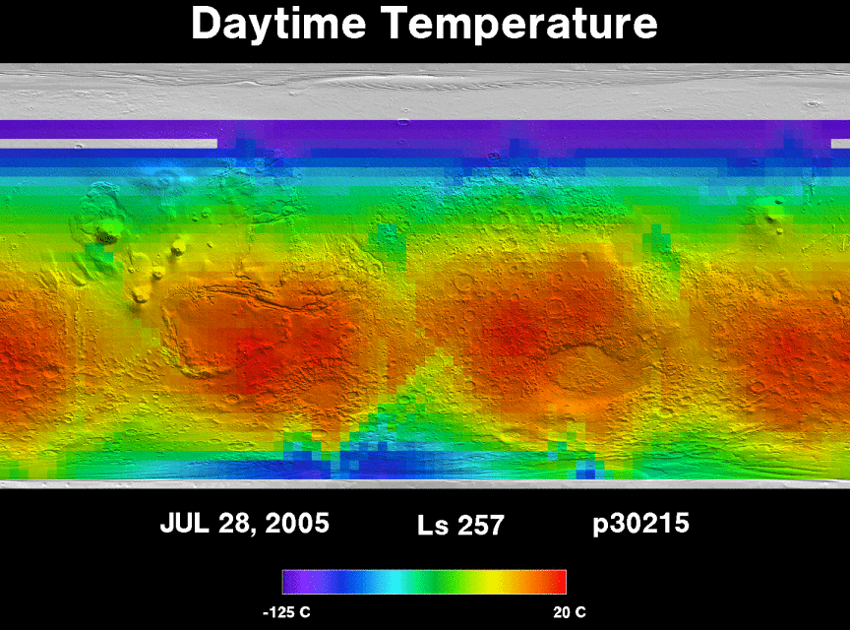
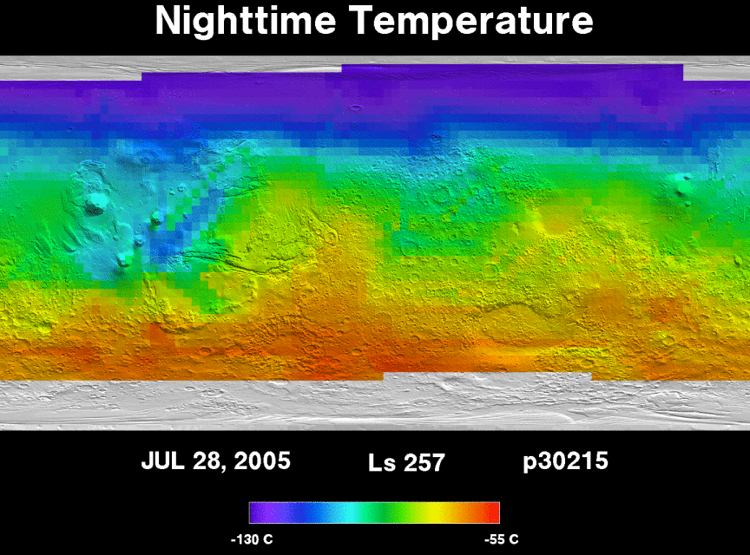
Teplotní podmínky na Marsu :
výška nad povrchem,
den vs noc
rychlé fluktuace teploty atmosféry (až 4 °C/min)
Teplotní profil povrchu
-125 °C +20 °C
-130 °C -55 °C

Slide 43
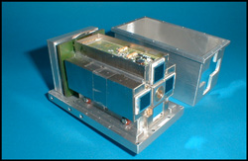
Na obou roverech kromě jiných aparatur také Mössbauerův spektrometr
určený na snímání reflexních spekter (zejména hornin - Spirit, prachu – Opportunity)
Nominální aktivita ⁵⁷Co při přistání 150 mCi , průměr kolimovaného svazku 1.4 cm, celkem 4 detektory sekundárního γ záření
Kalibrace pomocí transmisního spektra hematitu a α-Fe (5 mCi), tento kanál umístěn uvnitř hlavy
Poznámka časová:
1 den na Zemi = 24 hodin
1 den na Marsu (sol) = 24 h 39´
vede k schizofrenii
Předpokládaná doba experimentu 90 dní, ve skutečnosti v září 2005 pracoval již ~600 dní.

Slide 44
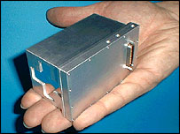
Hlava Mössbauerova spektrometru MIMOS II (MIniature MOessbauer Spectrometer)
se vejde do dlaně
Transducer pracuje na frekvenci 25 Hz Hmotnost hlavy je 400 g a spotřeba 2 W
Je upevněna na otočné hlavě na konci ramene Spiritu.
Elektronika je umístěna uvnitř roveru ve WEB (Warm Electronics Box).
Další zařízení na otočné hlavě je fréza, která může vyvrtat do podkladu válcový otvor s plochým dnem.
K němu přiléhá hlava spektrometru s čidlem teploty.
Sejmutí spektra o použitelné kvalitě - zhruba 12 hodin
Spektrum umožňující identifikaci hlavních sloučenin – 1-2 hod

Slide 45
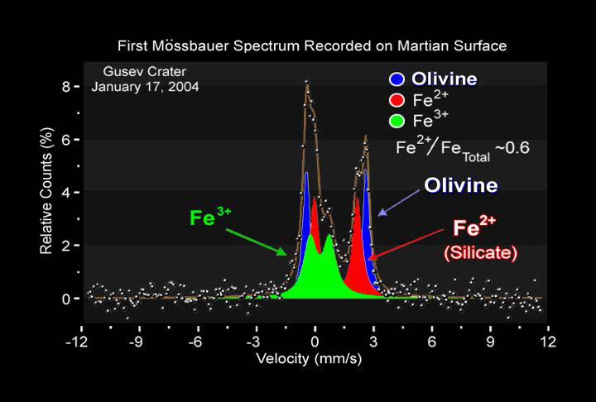
První Mössbauerovo spektrum z povrchu Marsu

Slide 46
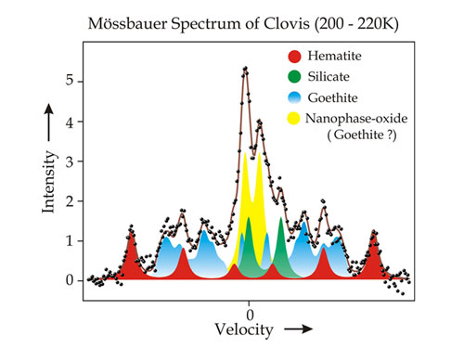
13.12.2004

Slide 47
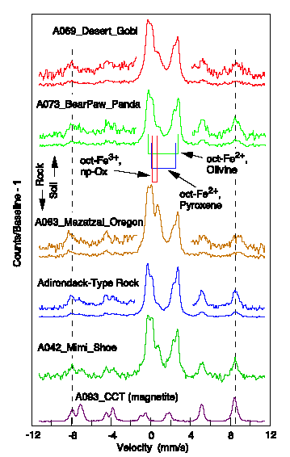
Spirit
Fig. 1. Representative Mössbauer spectra (200
to 280 K) of rock and soil from Gusev crater
and the magnetite CCT on the rover. The Gusev
spectra are described by one Fe3 doublet (assigned
to nanophase ferric oxide), two Fe2 doublets (assigned to olivine and pyroxene),
and either two sextets (assigned to nonstoichiometric
magnetite)
or one sextet (assigned to a hematite-like phase).
The spectrum of Adirondack-type rock was obtained by combining all Mössbauer data for rocks Adirondack and
Humphrey.
The dashed vertical lines correspond to the centers of the highest and lowest velocity peaks of magnetite.
Opportunity
Meridiani Planum (Eagle Crater): jarosite- and hematite- rich outcrop, hematite-rich soil, olivine-bearing basaltic soil, pyroxene-bearing basaltic rock.
mineralogical evidence for aqueous processes
probably under acid-sulfate conditions
Presence of jarosite

Slide 48
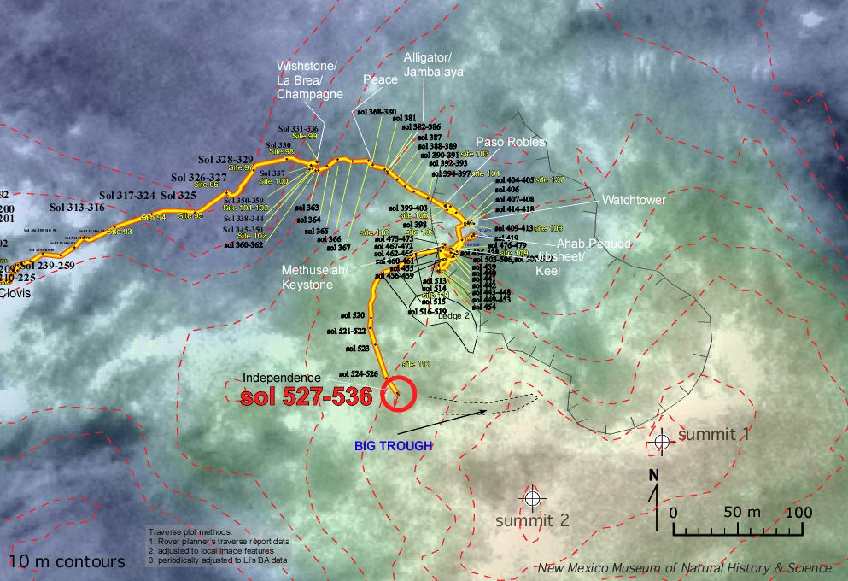
Marsografické podmínky a putování Spiritu do července 2005

Slide 49
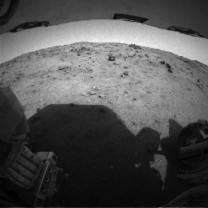
Animace výstupu Spiritu na Husband Hill ze snímků zadní kamery –
kvůli rovnoměrnému zatěžování kol roveru jedeme pozadu

Slide 50
D
Ě
K
U
J
I
Z A
P O Z O R N O S T !

Slide 51
Rozklad spektra
sextety
dublety
singlety
Parametry čar
BHF, QUA, ISO
šířka
intensita
poměry intensit

